Slide 1
17-2
This work is licensed under a Creative Commons Attribution-Sharealike 4.0 International License.
Please add this statement to all the videos you create.
English Bible quotes are from the World English Bible US, which is in the public domain.
Notes:
ch

Slide 2
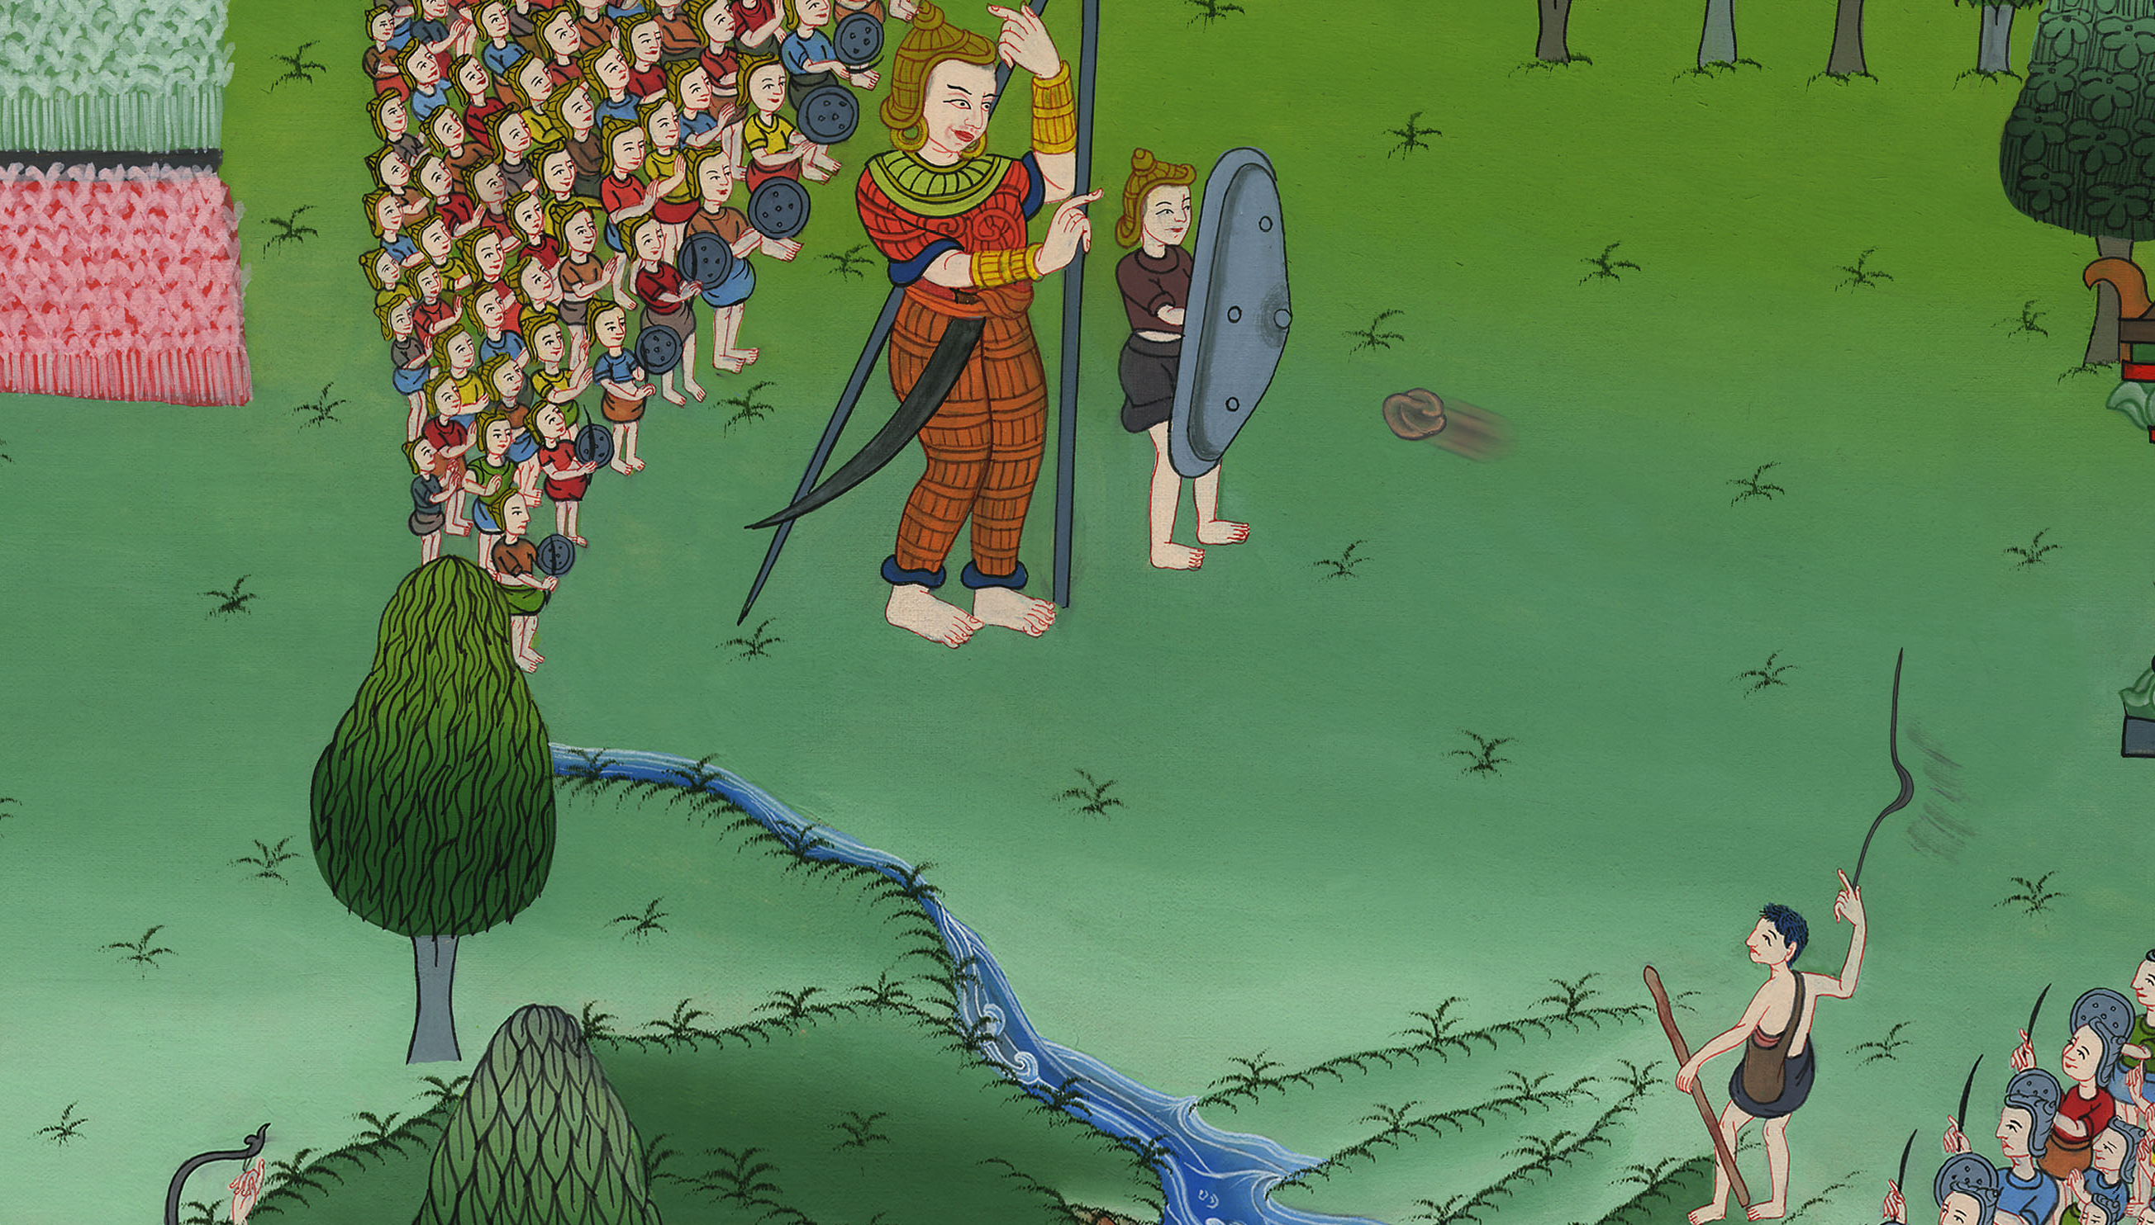
गोलियत ने इस्राएलियों को चुनौती दी – 1 शमूएल 17
This work is licensed under a Creative Commons Attribution-ShareAlike 4.0 International License

Slide 3
Goliath challenges the Israelites - 1 Samuel 17
गोलियत ने इस्राएलियों को चुनौती दी - 1 शमूएल 17
Notes:
17 Saul and David
1. David plays before the king - 1 Samuel 16:14-23 (Left Top)
2. Goliath challenges the Israelites 1 Sam 17 (Center)
3. David defeats Goliath 1 Sam 17
4. David’s popularity & Saul’s jealousy - 1 Sam 18:5-16,29-30 (Center Top)
5. David's marries Saul’s daughter - 1 Sam 18:17-28 (Right Top)
6. Saul throws a spear at David - 1 Sam 19:8-10 (Right Center)
7. Michal helps David escape - 1 Sam 19:11-17 (Right Bottom)
8. David's escape to Ramah -1 Sam 19:18-24 (Center Bottom)
9. Saul tries to kill Jonathan -1 Sam 18:1-4; 19:1-7; 20:1-34 (Left Bottom)
10. Jonathan warns David - 1 Sam 20:35-42 (Left Center)

Slide 4
गोलियत ने इस्राएलियों को चुनौती दी – 1 शमूएल 17

Slide 5
1Now the Philistines gathered their forces for war at Socoh in Judah, and they camped between Socoh and Azekah in Ephes-dammim.
1अब पलिश्तियों ने युद्ध के लिये अपनी सेनाओं को इकट्ठा किया; और यहूदा देश के सोको में एक साथ होकर सोको और अजेका के बीच एपेसदम्मीम में डेरे डाले।

Slide 6
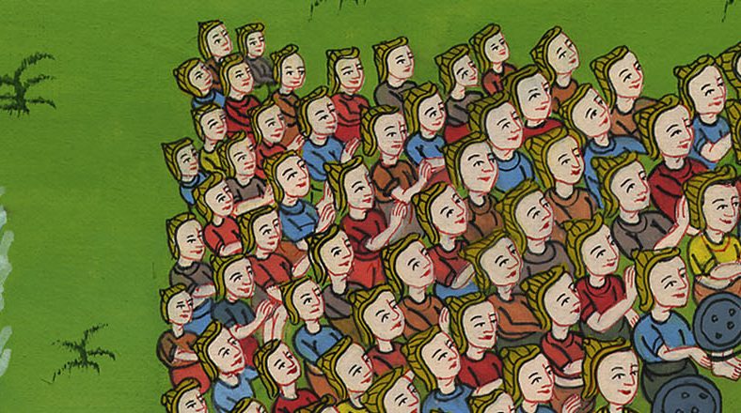
1 शमूएल 17:1

Slide 7
2Saul and the men of Israel assembled and camped in the Valley of Elah, arraying themselves for battle against the Philistines.
2 शाऊल और इस्राएली पुरुषों ने भी इकट्ठे होकर एला नामक तराई में डेरे डाले, और युद्ध के लिये पलिश्तियों के विरुद्ध पाँति बाँधी।

Slide 8
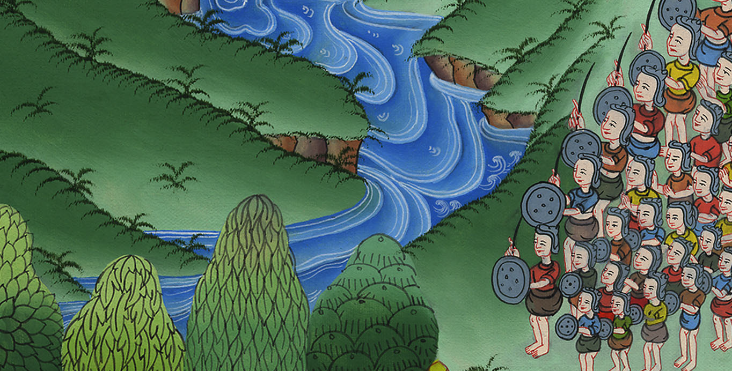
1 शमूएल 17:2

Slide 9
4Then a champion named Goliath, who was from Gath, came out from the Philistine camp. He was six cubits and a span in height,
4 तब पलिश्तियों की छावनी में से गोलियत नामक एक वीर निकला, जो गत नगर का था, और उसकी लम्बाई छः हाथ एक बित्ता थी।

Slide 10
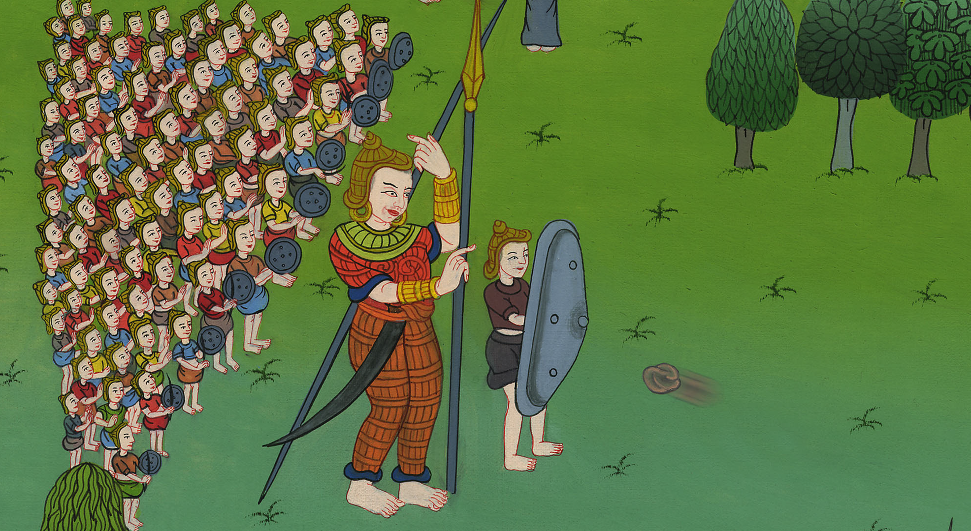
1 शमूएल 17:4

Slide 11
8And Goliath stood and shouted to the ranks of Israel, “Why do you come out and array yourselves for battle? Am I not a Philistine, and are you not servants of Saul? Choose one of your men and have him come down against me.
8 वह खड़ा होकर इस्राएली पाँतियों को ललकार के बोला, “तुम ने यहाँ आकर लड़ाई के लिये क्यों पाँति बाँधी है? क्या मैं पलिश्ती नहीं हूँ, और तुम शाऊल के अधीन नहीं हो? अपने में से एक पुरुष चुनो, कि वह मेरे पास उतर आए।

Slide 12
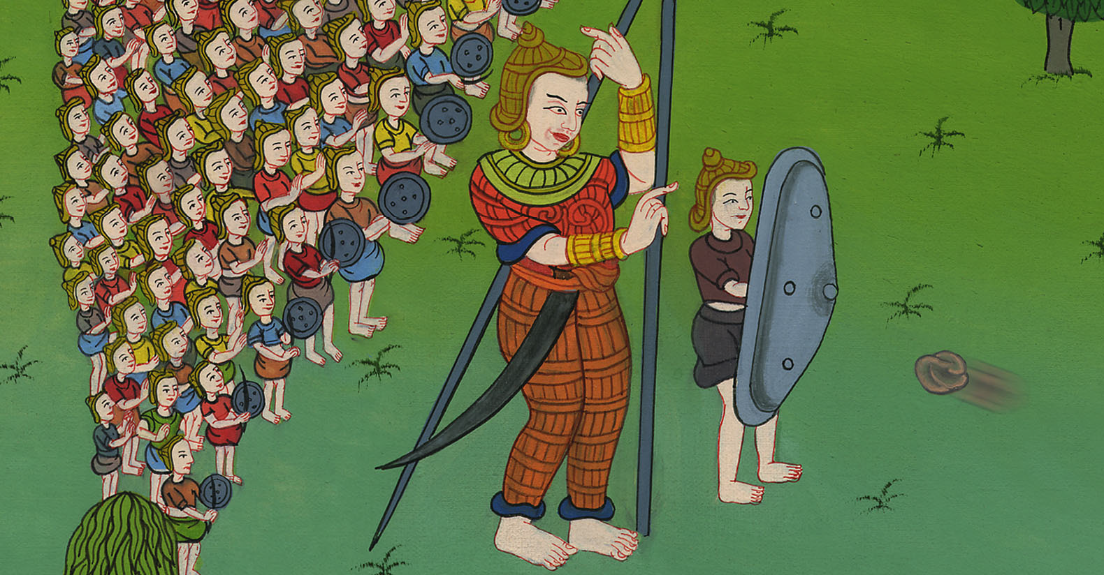
1 शमूएल 17:8

Slide 13
9If he is able to fight me and kill me, then we will be your servants. But if I prevail against him and kill him, then you shall be our servants and labor for us.”
9 यदि वह मुझसे लड़कर मुझे मार सके, तब तो हम तुम्हारे अधीन हो जाएँगे; परन्तु यदि मैं उस पर प्रबल होकर मारूँ, तो तुम को हमारे अधीन होकर हमारी सेवा करनी पड़ेगी।”

Slide 14
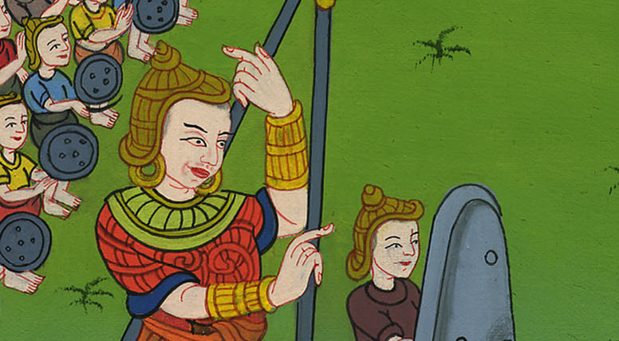
1 शमूएल 17:9

Slide 15
11On hearing the words of the Philistine, Saul and all the Israelites were dismayed and greatly afraid.
11 उस पलिश्ती की इन बातों को सुनकर शाऊल और समस्त इस्राएलियों का मन कच्चा हो गया, और वे अत्यन्त डर गए।

Slide 16
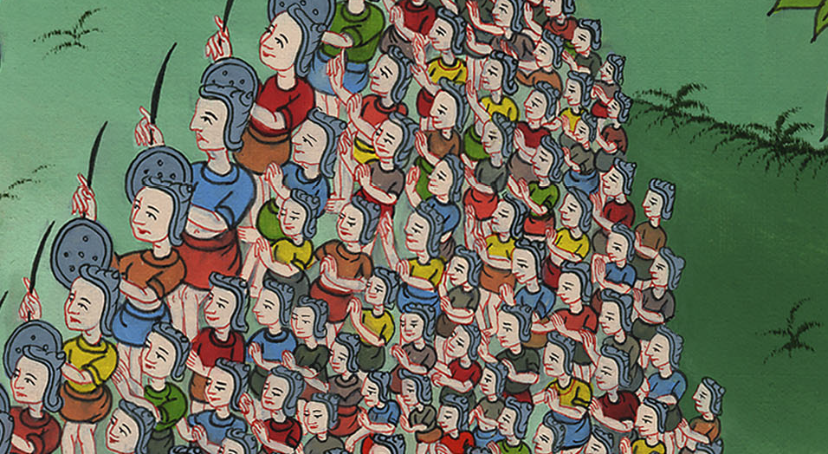
1 शमूएल 17:11

Slide 17
16For forty days the Philistine came forward every morning and evening to take his stand.
16 वह पलिश्ती तो चालीस दिन तक सवेरे और साँझ को निकट जाकर खड़ा हुआ करता था।

Slide 18
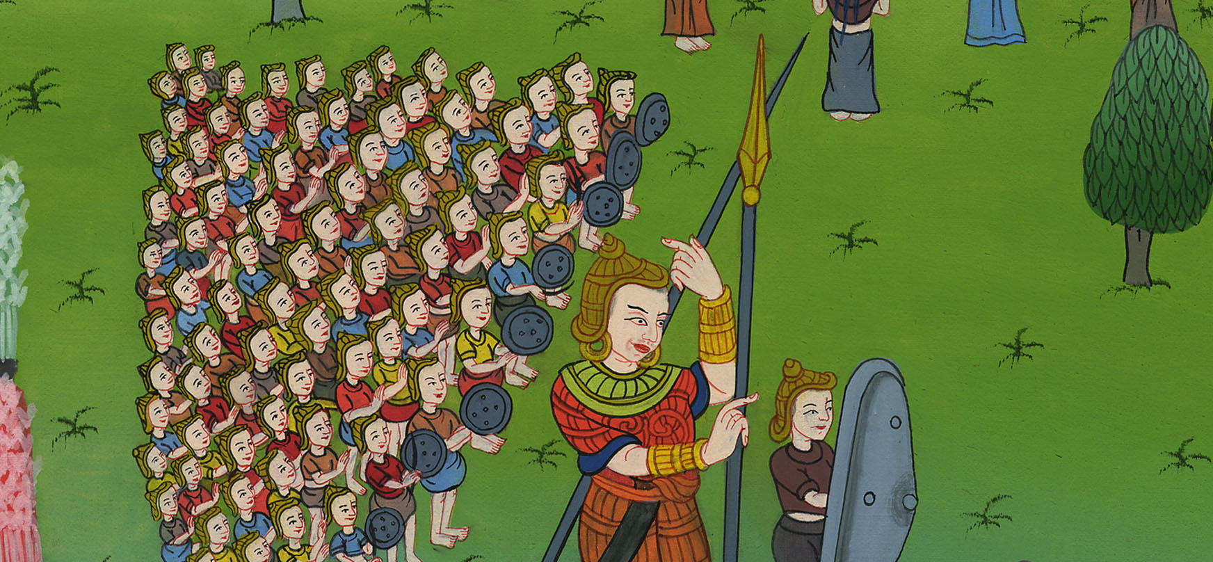
1 शमूएल 17:16

